Slide 1
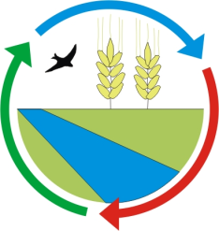
Pasy kwietne jako sposób ochrony roślin uprawnych i zwiększania różnorodności biologicznej pól uprawnych
HOR. re.027.5.2018
dr hab. Krzysztof Kujawa z zespołem (IŚRiL PAN)
oraz
dr hab. Jolanta Kowalska – IOR-PIB
dr Paweł Sienkiewicz – UP w Poznaniu
Instytut Środowiska Rolniczego i Leśnego PAN
Poznań
CDR Radom, 11.03.2019

Slide 2
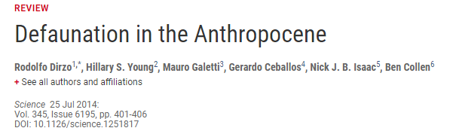
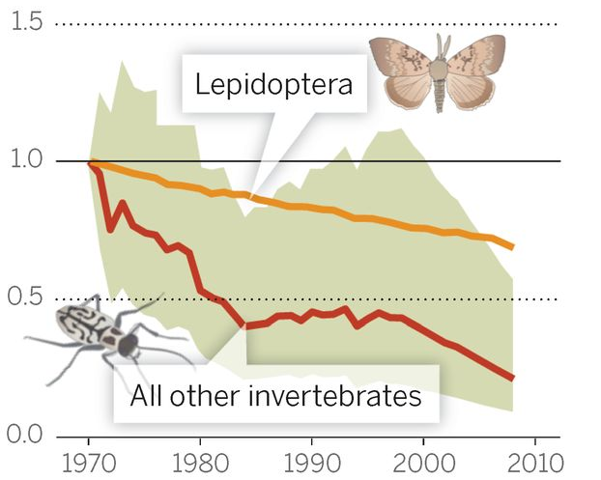
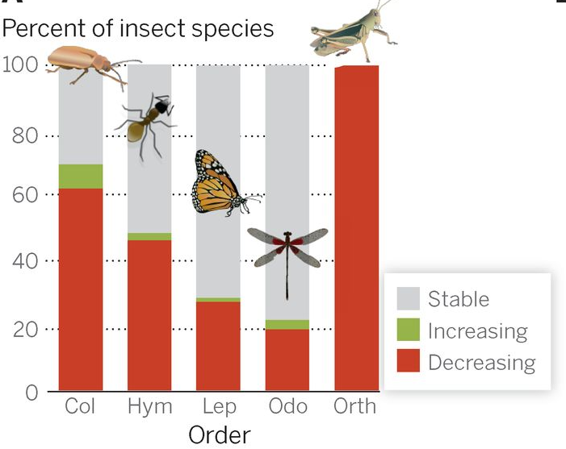

Slide 3
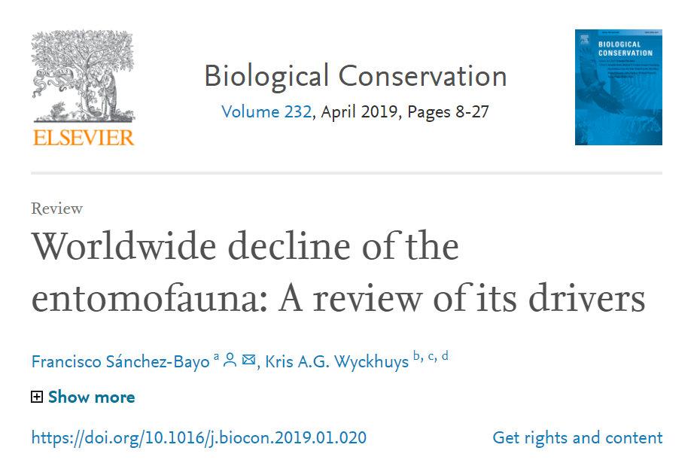

Slide 4
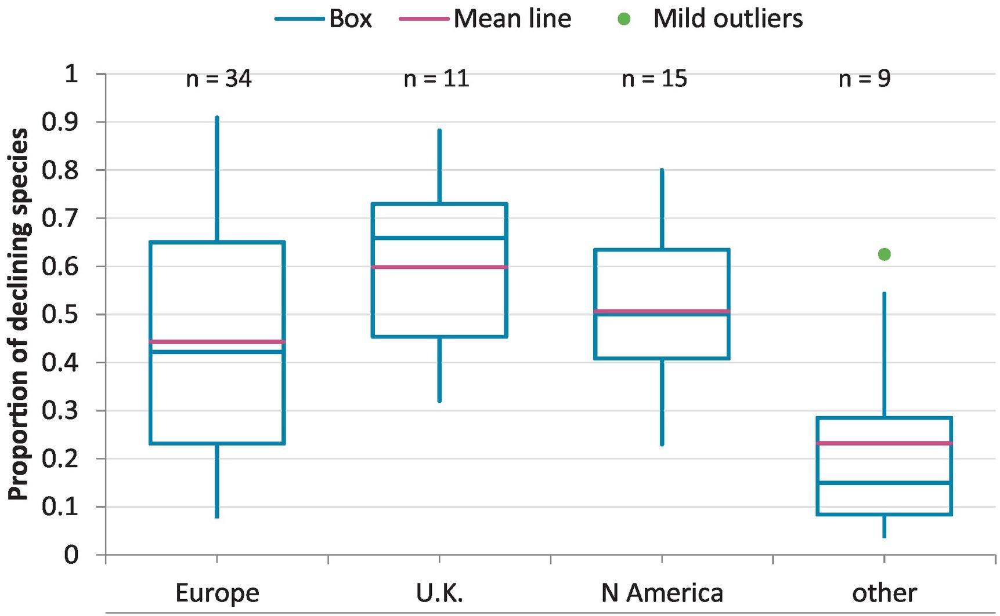
Fig. 4. Udział gatunków ze spadkowymi trendami w różnych częściach świata

Slide 5
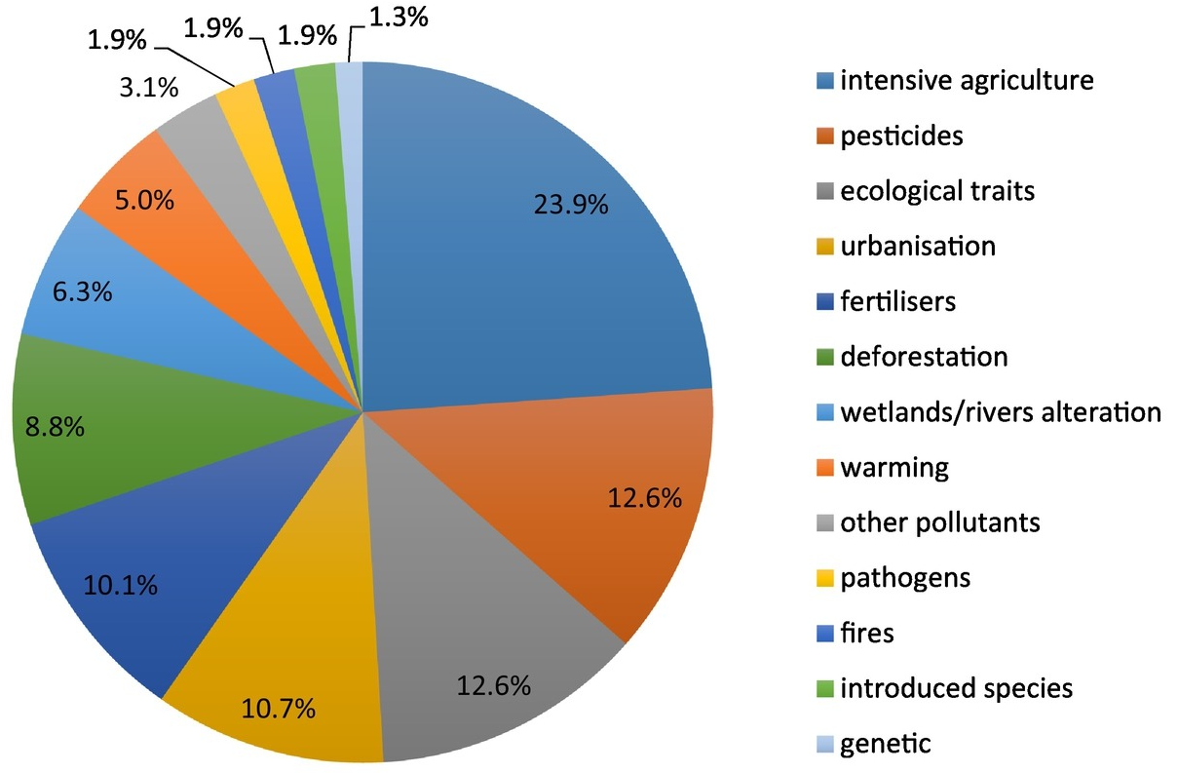
Fig. 6. Główne czynniki zanikania owadów

Slide 6
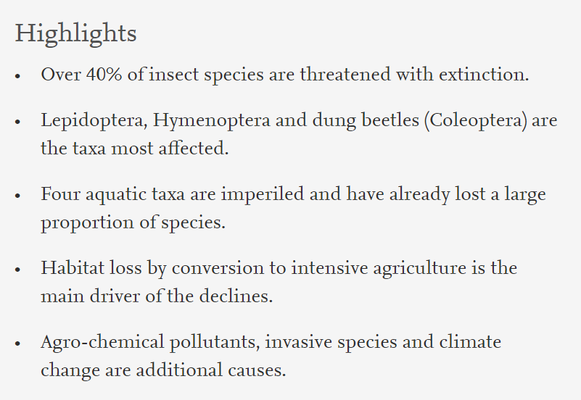

Slide 7
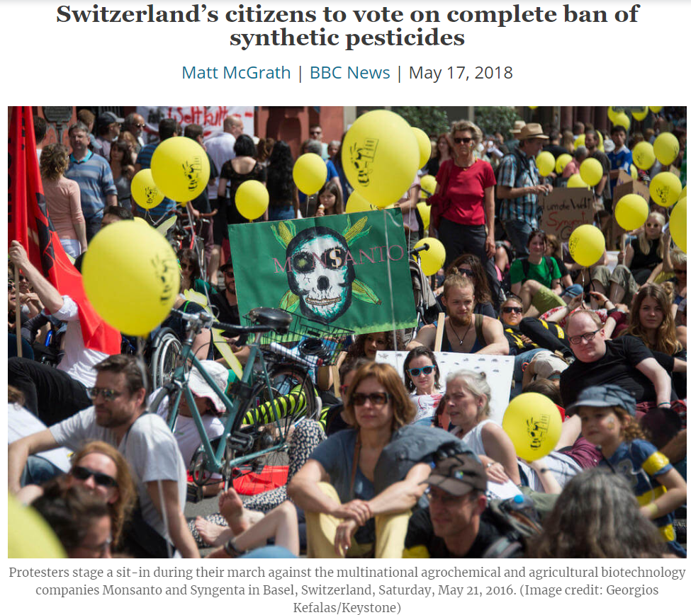

Slide 8
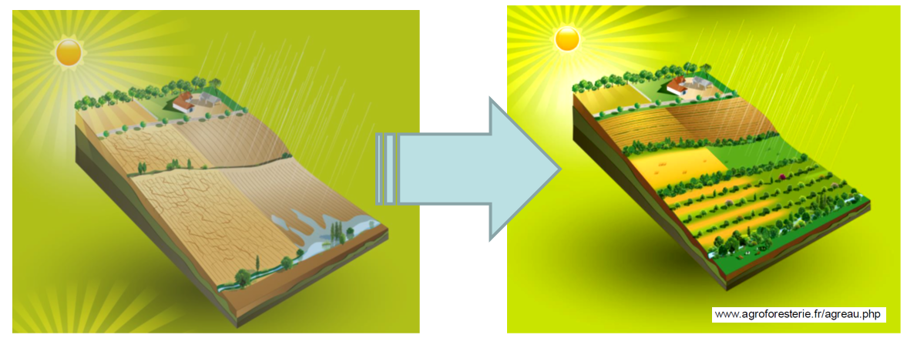
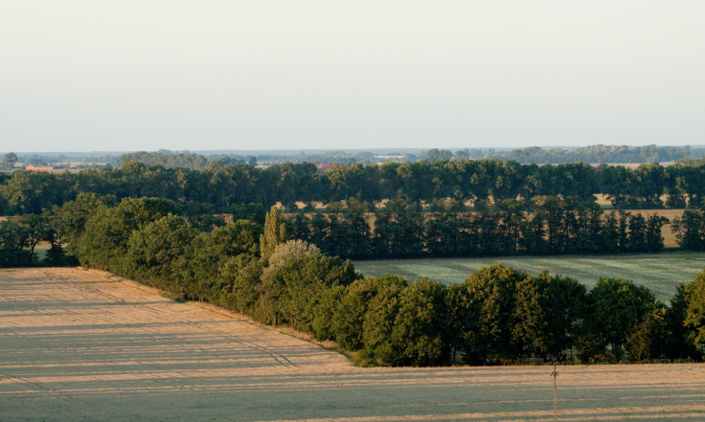
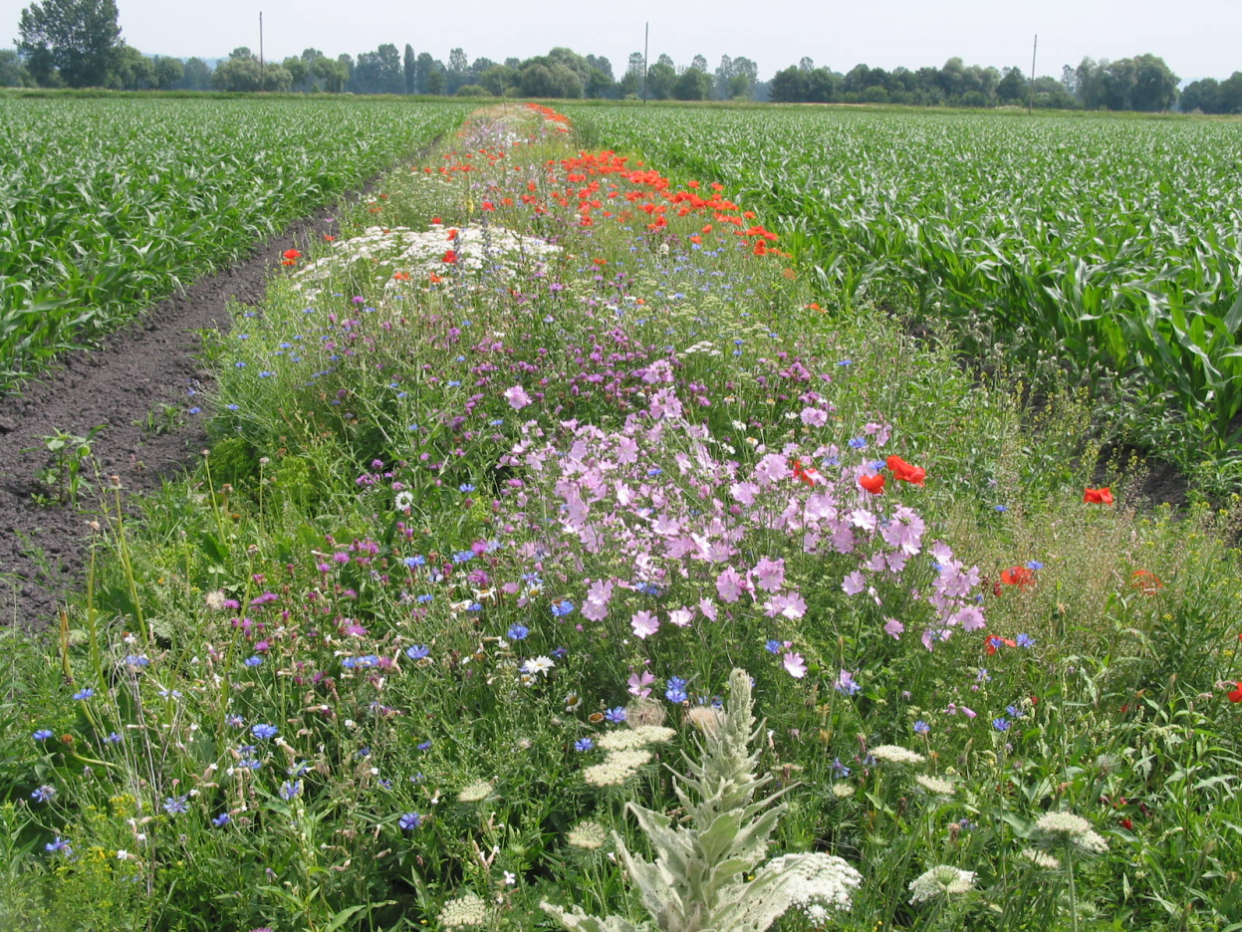
Co robić na terenach rolniczych?
Urozmaicać krajobraz
ZADRZEWIENIA PASY KWIETNE
Fot. L. Pfiffner, FiBL

Slide 9
Pasy kwietne
Fot. L. Pfiffner, FiBL
Szwajcaria, Holandia, Anglia, Niemcy, Dania, .... i wiele innych
W Polsce – technika nieobecna

Slide 10
Przeglądowa publikacja w Progress in Plant Protection 58(2): 115-128.
Konferencja w Szelejewie (patronat MRiRW)
Badania we współpracy z Gospodarstwem „Juchowo Farm” oraz z Fundacją im. Stanisława Karłowskiego (wsparcie od MRiRW)
Cele:
Czy pasy kwietne obniżają liczebność szkodników marchwi w warunkach uprawy ekologicznej ?
Znaczenie pasów dla podnoszenia poziomu różnorodności biologicznej owadów pól uprawnych, w tym zapylaczy.
Jak gęsto powinny być zakładane pasy?

Slide 11
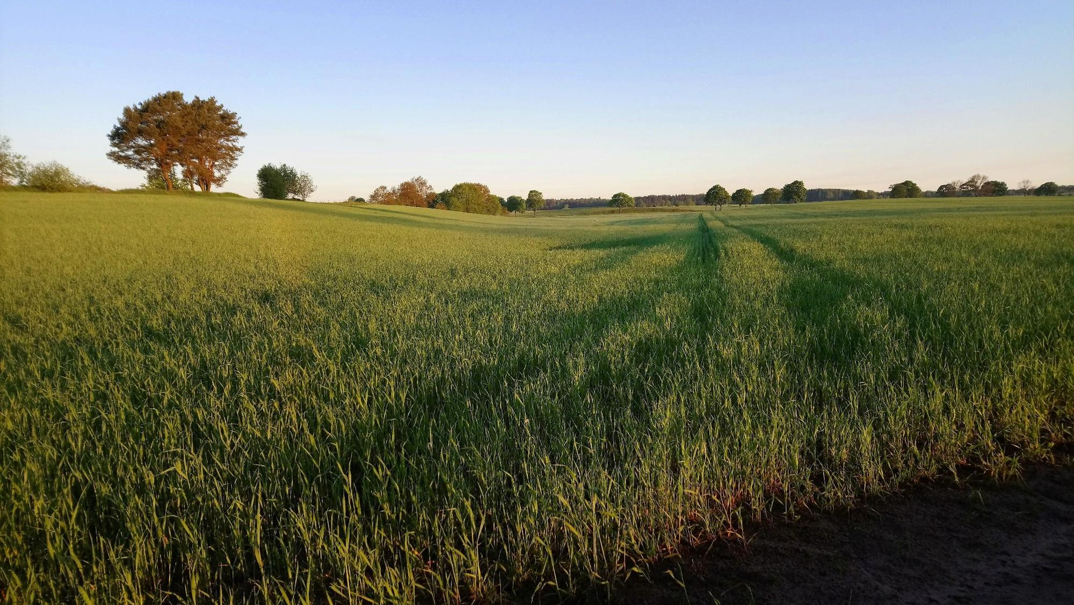
Krajobraz Gospodarstwa Juchowo Farm

Slide 12
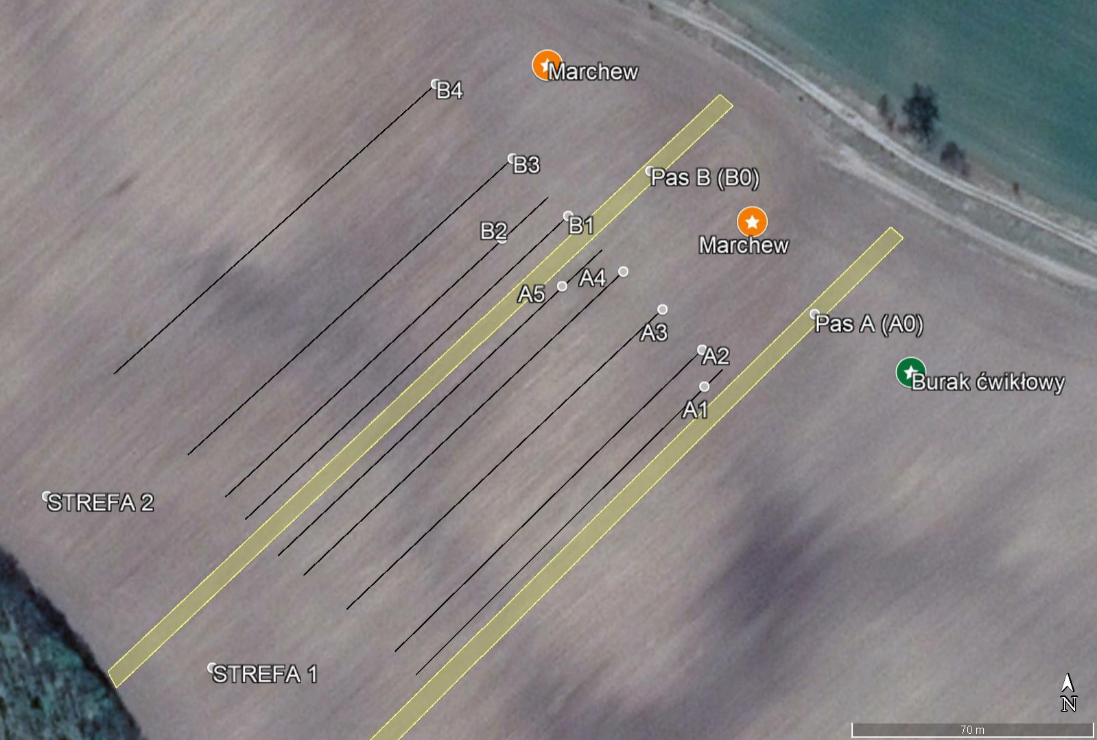
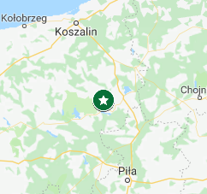
Schemat eksperymentu
Atrakcyjność pasów
Wpływ pasów na faunę pól
Występowanie szkodników
Uszkodzenia marchwi
Plon

Slide 13
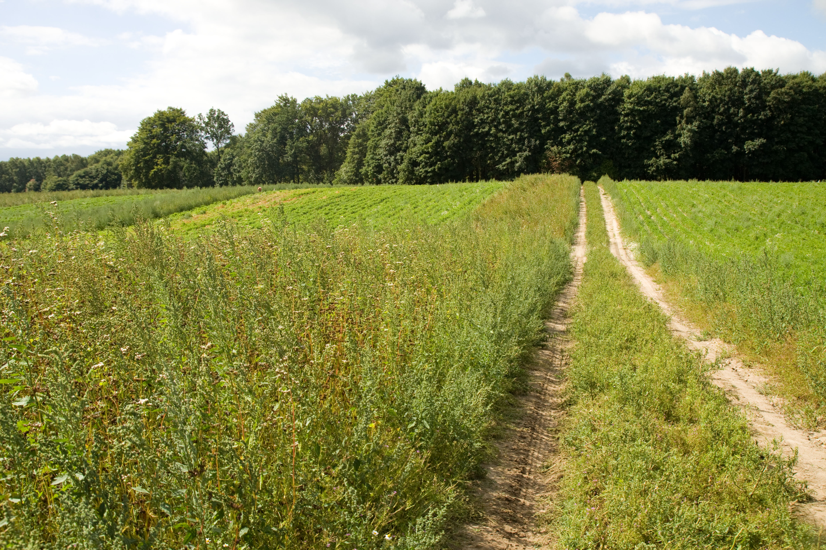

Slide 14
Skład gatunkowy roślin w pasach
Farbownik polny Miotła zbożowa Kapusta właściwa Nagietek lekarski Tasznik pospolity Chaber bławatek Rumianek pospolity Rumianek bezpromieniowy – Komosa biała Pępawa dachowa Iglica pospolita | Skrzyp polny Gryka zwyczajna Mak piaskowy Mak wątpliwy Facelia błękitna Rdest ostrogorzki Aksamitka wzniesiona Tobołki polne Koniczyna łąkowa Wyka ptasia

Slide 15
6 prób w miesiącach VII – IX
a) biegaczowate – pułapki Barbera
b) pająki – j.w.
c) owady i pająki naroślinne – czerpak entomologiczny
e) motyle dzienne – liczone na transektach
f) owady szkodliwe – tablice lepowe
g) uszkodzenia korzeni marchwi – analiza próbek korzeni
h) plon, zagęszczenie i masę marchwi – jw.

Slide 16
MATERIAŁ
Grupa | Metoda | Razem
Biegaczowate | Pułapki Barbera | 7102
Pająki | Pułapki Barbera | 1585
Pająki | Czerpak | 1127
Owady naroślinne | Czerpak | 27293
Motyle | Obserwacje bez odłowu | 343
Owady szkodliwe | Tablice lepowe | 767
Razem |  | 38217

Slide 17
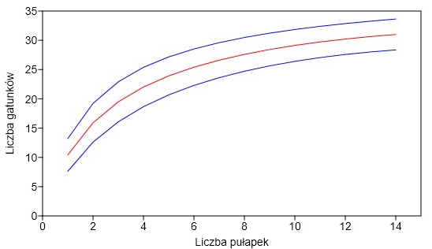
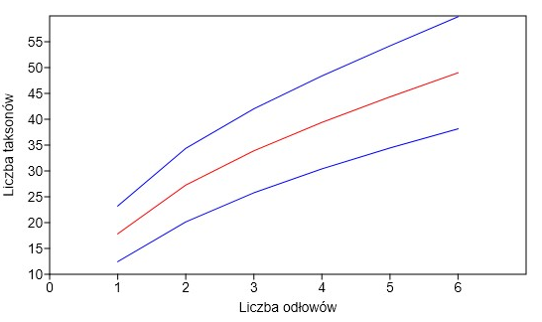
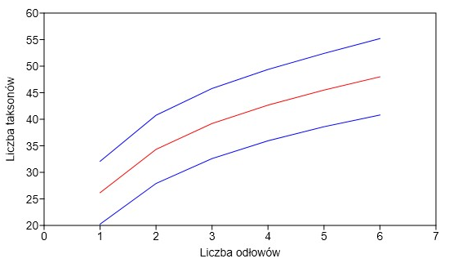
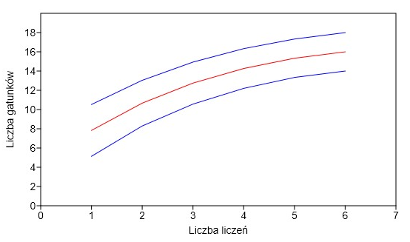
Bogactwo pasów
(krzywe rarefakcji Mao Tau)
~35 gat.
~100 gat.
Biegaczowate
Pająki
~65 rodzin
~18 gat.
Owady naroślinne
Motyle

Slide 18
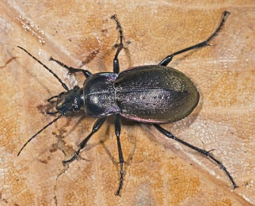
Biegaczowate w pasach kwietnych i na polu marchwi
GLM z pomiarami powtarzanymi (średnie/pułapkę/termin)

Slide 19
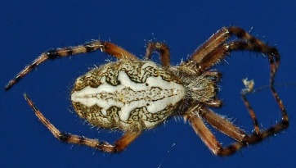
Pająki w pasach kwietnych i na polu marchwi
GLM z pomiarami powtarzanymi (średnie/pułapkę/termin)

Slide 20

Rozmieszczenie pająków (os./pułapkę/termin)
na powierzchni badawczej

Slide 21
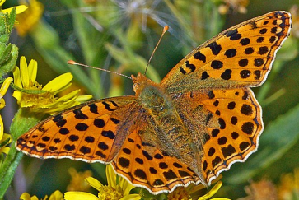
Rozmieszczenie motyli (os./dzień) na powierzchni badawczej

Slide 22
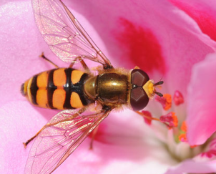
Rozmieszczenie innych owadów naroślinnych (os./dzień)
na powierzchni badawczej

Slide 23
Szkodniki na polu marchwi

Slide 24
Łączne zagęszczenie owadów szkodliwych w pasach kwietnych
i polu z marchwią (os./tablicę/dzień)

Slide 25
Plon marchwi w zależności od odległości
od pasa kwietnego

Slide 26
PODSUMOWANIE, WNIOSKI:
I. Pasy kwietne cenną ostoją bogatej fauny bezkręgowców:
biegaczowatych – ok. 33 gat., pająków – ok. 100 gat. (!), owadów naroślinnych – ok. 65 rodzin, motyli dziennych – 17-19 gat.
II. Pasy kwietne wzbogacały uprawę marchwi w faunę, w tym owadów pożytecznych, np. drapieżników.
III. Szkodniki marchwi nieliczne w badanej uprawie.
IV. Tendencja zmniejszania się zagęszczenia owadów szkodliwych wraz z odległością od pasów kwietnych
V. Plon marchwi niezależny od odległości od pasów kwietnych.
VI. Wpływ na faunę widoczny pomimo nie w pełni zamierzonego składu roślin w pasach.

Slide 27
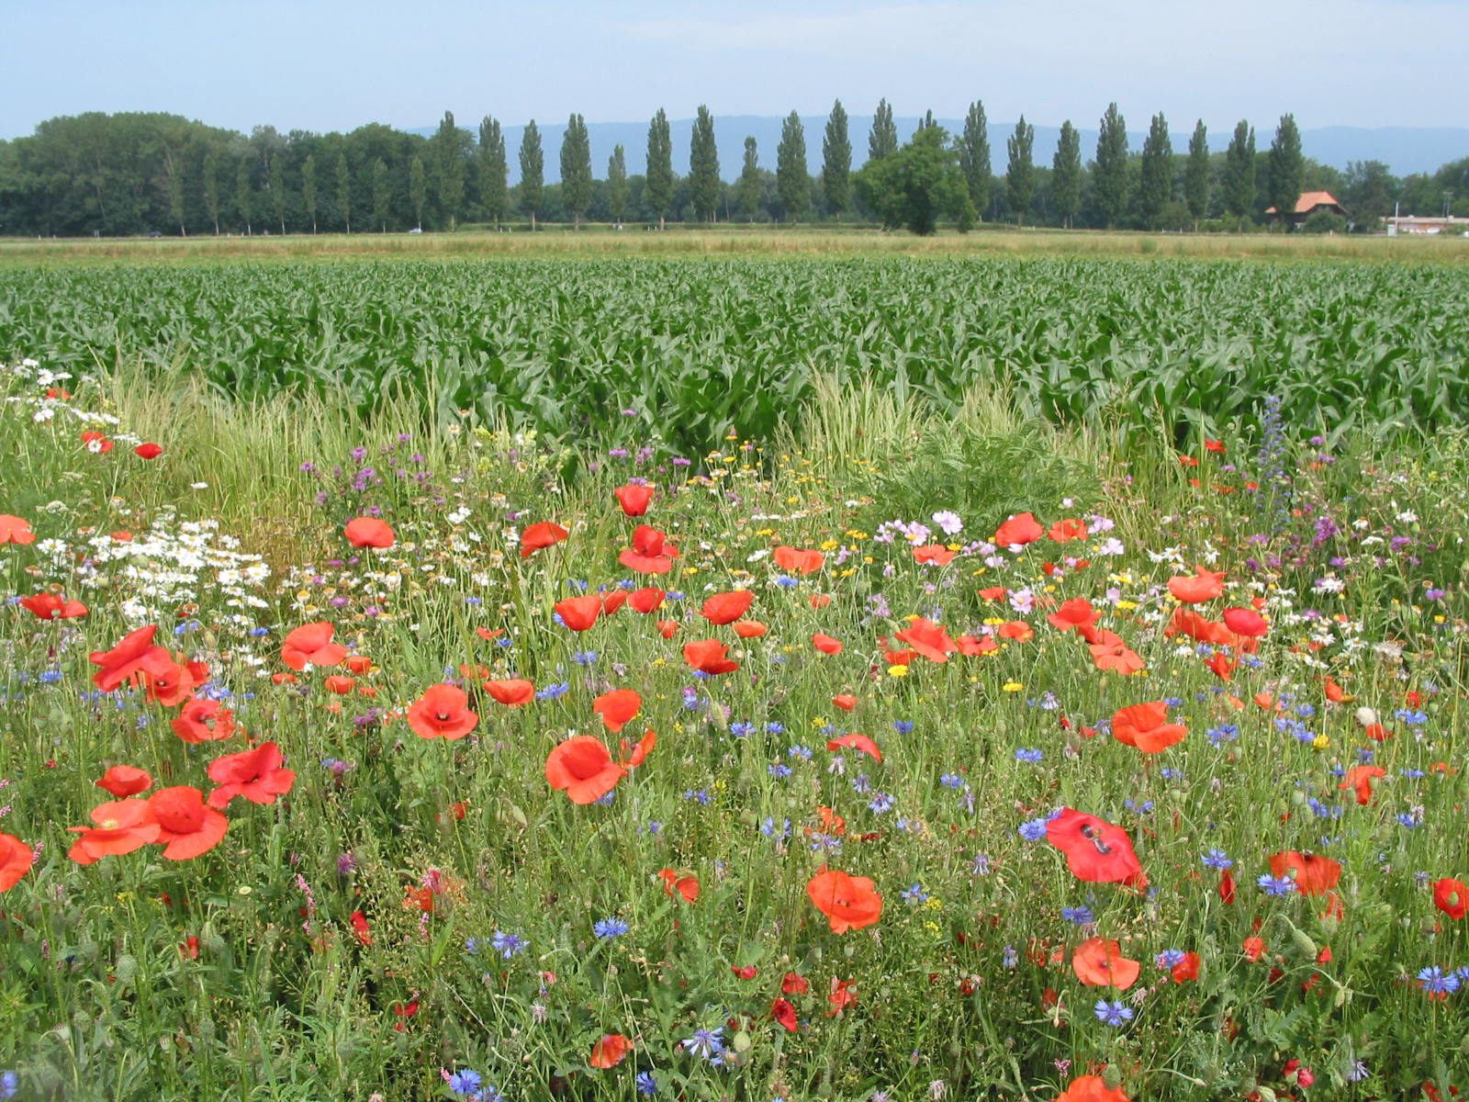
Dziękuję za uwagę !
Jak gęsto pasy?
Co 60-80 m? Co 100 m ?
Za wcześnie na wiążące rekomendacje
Bardzo potrzebne dalsze badania

